Slide 1
Jupyter Notebooks

Slide 2
Running Jupyter Notebook The Pythonic Way: Pip
# On Windows
python -m pip install -U pip setuptools
# On OS X or Linux
pip install -U pip setuptools

Slide 3
Running Jupyter Notebook The Pythonic Way: Pip
# Python2
pip install jupyter
# Python 3
pip3 install jupyter

Slide 4
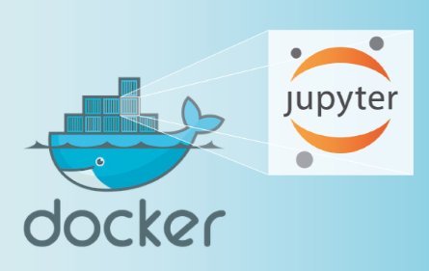
Running Jupyter Notebooks in Docker Containers
Puede comenzar fácilmente con Docker si instala Docker Toolbox: contiene todas las herramientas que necesita para poner sus contenedores en funcionamiento. Siga las instrucciones de instalación, seleccione la "Terminal de inicio rápido de Docker" e indique que instale la herramienta de gestión visual Kitematic también si no la tiene instalada o no tiene ninguna otra plataforma de virtualización.

Slide 5
Running Jupyter Notebooks in Docker Containers
La instalación a través de la Terminal de inicio rápido de Docker puede llevar algún tiempo, pero ya está listo. Use el comando docker run para ejecutar "imágenes" de Docker. Puede considerar estas imágenes como paquetes de software preempaquetados que pueden descargarse automáticamente desde Docker Hub cuando los ejecute.
Para ejecutar la imagen oficial de Jupyter Notebook en su contenedor Docker, entregue el siguiente comando en su Terminal de inicio rápido de Docker:
docker run --rm -it -p 8888:8888 -v "$(pwd):/notebooks" jupyter/notebook

Slide 6
Running Jupyter Notebooks in Docker Containers
Ejecute el siguiente comando para abrir la aplicación:
Para ejecutar la imagen oficial de Jupyter Notebook en su contenedor Docker, entregue el siguiente comando en su Terminal de inicio rápido de Docker:
jupyter notebook

Slide 7
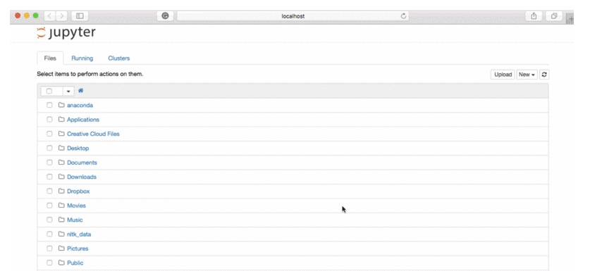
Running Jupyter Notebooks in Docker Containers
Luego verá la apertura de la aplicación en el navegador web en la siguiente dirección:
http: // localhost: 8888. Todo esto se demuestra en el siguiente gif:

Slide 8
Running R in Your Jupyter Notebook
Si desea utilizar R con Jupyter Notebooks pero sin ejecutarlo dentro de un contenedor Docker, puede ejecutar el siguiente comando para instalar los elementos esenciales de R en su entorno actual:
conda install -c r r-essentials
Estos "elementos esenciales" incluyen los paquetes dplyr, shiny, ggplot2, tidyr, caret y nnet. Si no desea instalar los elementos esenciales en su entorno actual, puede usar el siguiente comando para crear un nuevo entorno solo para los elementos esenciales de R:
conda create -n my-r-env -c r r-essentials

Slide 9
Running R in Your Jupyter Notebook
Abra la aplicación del portátil para comenzar a trabajar con R con el comando habitual.
Si ahora desea instalar paquetes R adicionales para elaborar su proyecto de ciencia de datos, puede compilar un paquete Conda R ejecutando, por ejemplo:
conda skeleton cran ldavis
conda build r-ldavis/
O puede instalar el paquete desde dentro de R a través de install.packages o devtools :: install_github (de GitHub). Solo debe asegurarse de agregar un nuevo paquete a la biblioteca R correcta utilizada por Jupyter:
install.packages("ldavis", "/home/user/anaconda3/lib/R/library")

Slide 10
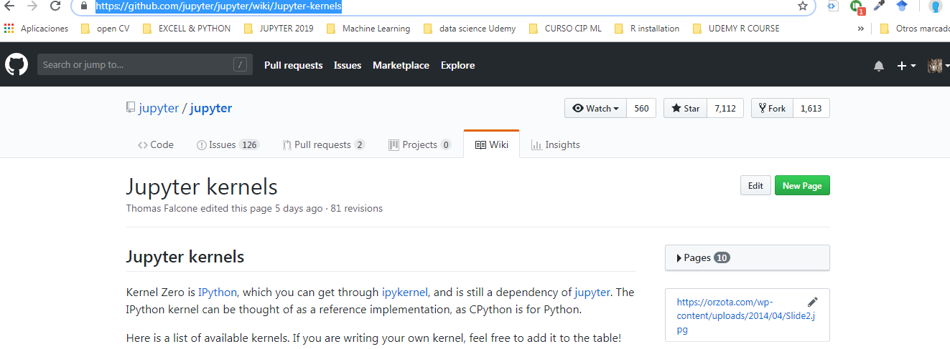
https://github.com/jupyter/jupyter/wiki/Jupyter-kernels

